Slide 1
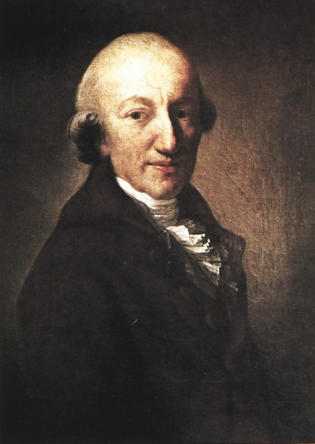
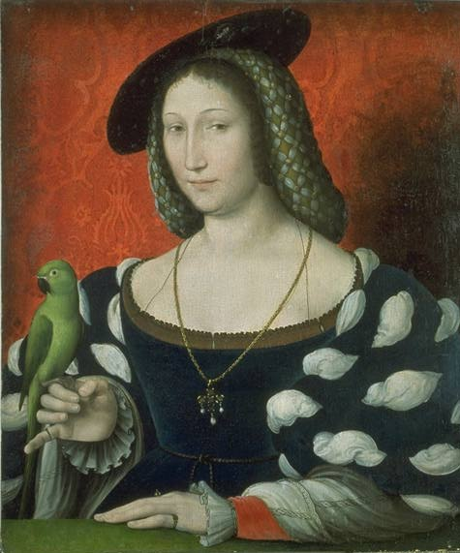
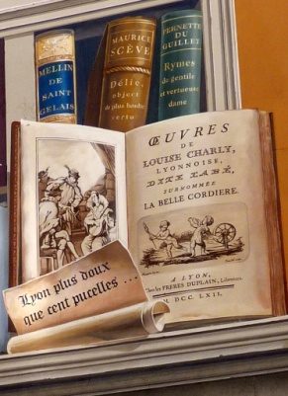
Wieland und die Frauen der Renaissance
Tagung „Wielands Renaissance“,
Jena, 20.-22. November 2014

Slide 2
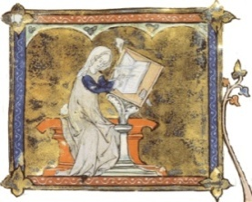

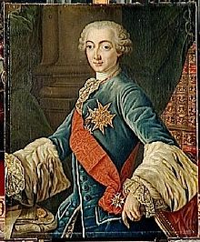
Marquis de Palmy,
Melange tirés d‘une grande bibliotheque (1779-1787)

Slide 3
Gliederung
Französische Schriftstellerinnen
des 16. Jahrhunderts:
Wieland geht spazieren
Frauen- und Epochenbild:
Wieland lobt die „Naivität“
„Weibliche Bildung“:
Wieland emanzipiert sich
„Immer werden wir in allen Aufsätzen dieser Art die Rechte eines Spaziergängers ansprechen; welcher bald schneller bald langsamer gehen, oder auch von seinem eigentlichen Wege zur rechten und linken abschweifen mag, wenn es darum zu thun ist, eine seitwärts winkende Blume zu pflücken, oder an einer Stelle, die ihm gefällt, länger zu verweilen.“
(Verzeichniß und Nachrichten von Französischen Schriftstellerinnen, welche sich hauptsächlich in Werken des Witzes und Geschmack, besonders im Romantischen Fache, hervorgethan haben; TM März 1781)

Slide 4

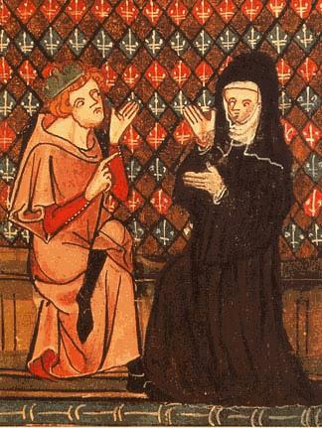

I. Wieland geht spazieren
Marie de France
(um 1135 geb.)
Heloisa
(um 1095 - um 1164)

Slide 5
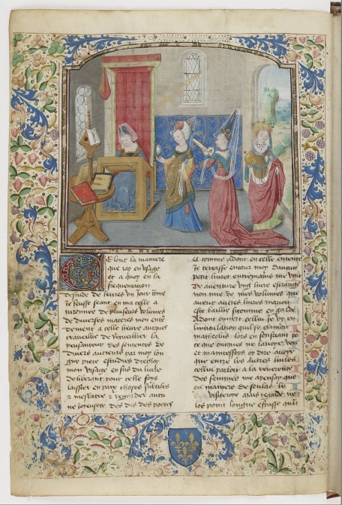
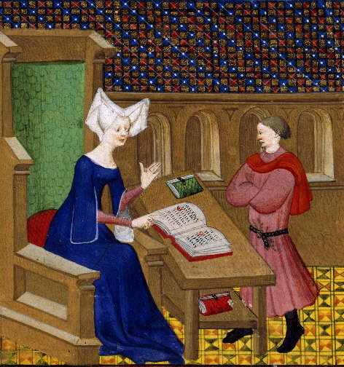
I. Wieland geht spazieren
Christine de Pisan
(1365-1430)
Le livre de la Cité des Dames
(1405)
„Christinens Verse sind nicht mehr erträglich, so sehr sie auch zu ihrer Zeit gefallen mochten; aber die Idee, in einem jungen Prinzen edle Gedanken und Ge-sinnungen durch mah-lerische und auf eine faßliche Art allegorische Darstellungen zu er-wecken, macht ihrem Witz Ehre, und verdient Aufmerksamkeit.“

Slide 6

I. Wieland geht spazieren
Margarete von Valois, Königin von Navarra (1492-1549)
Heptameron
(1559)
„Übrigens ist es kein kleines Verdienst ihrer Erzählungen, daß die meisten … wahre Begebenheiten sind, die sich wirklich und größtentheils zu ihrer Zeit zugetragen hatten, und daß sie daher sehr geschickt sind, uns von den Sitten, dem Geist, der Vorstellungsart und dem Kostum der Franzosen in diesem merkwürdigen Zeitalter, wahre, lebendige und karakteristische Begriffe zu verschaffen. Das Langweilige daran ist die Form oder der Rahmen dieser Erzählungen …, die oft unausstehlich platten moralischen Lehren, und die selten unterhaltenden, wiewohl karaktermäßigen Gespräche und Dispüte der Damen und Herren.“

Slide 7
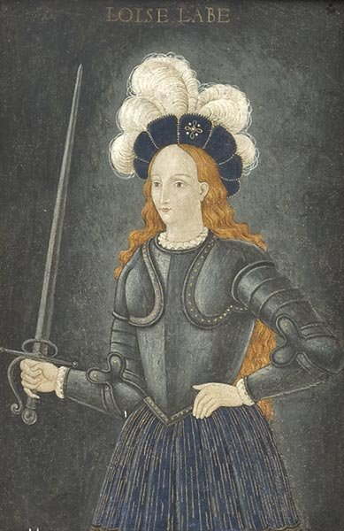
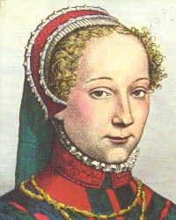
I. Wieland geht spazieren
Loyse Labé
(1524-1566)
„Saffo, Korinna, Aspasia, Leontium, − die ersten Bilder, die aus dem Tempel der Grazien hervorleuchten, sind die ihrigen; und ihre bloßen Namen erwecken in uns die Vorstellungen von allem, was die Verbindung der seltensten Naturgaben mit den schönsten Talenten anziehendes und bezauberndes hat: wir beneiden diejenigen, die einst so glücklich waren diese reitzenden Geschöpfe zu sehen, zu hören, ihres Umgangs zu genießen, von ihnen geliebt zu werden“.

Slide 8
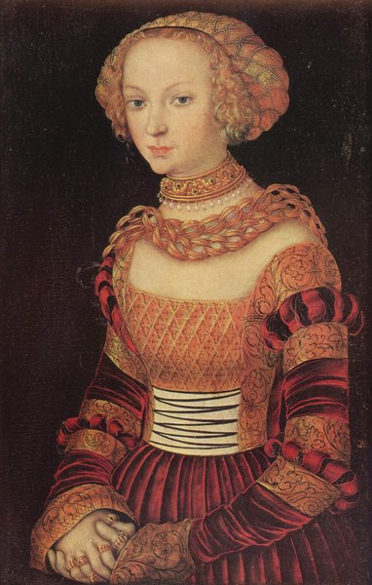

I. Wieland geht spazieren
Pernette du Guillet
(1520-1545)
„Aber gerade das, was wir an den Produkten der schönen Geister unter Franz dem Ersten vermissen, vermißte damahls Niemand; und also gefielen sie ihren Zeitgenossen, so wie, um eben diese Zeit, die Poeterey unsers Hans Sachsens und andrer Meistersänger unsern Vorfahren gefiel […]. Denn auch das Schlechte gefällt so lange, bis unter einer jüngern Generazion was bessers erscheint; und selbst nachdem der Geschmack eines Volkes durch Werke, die bey der Nachwelt das goldne Alter seiner Sprache und Literatur bezeichnen, geläutert und fixiert scheinen sollte: macht der Unbestand, der dem Menschen noch natürlicher ist als die Liebe zur Vollkommenheit, endlich gleichgültig gegen das Schöne, dem der Reitz der Neuheit fehlt.“

Slide 9
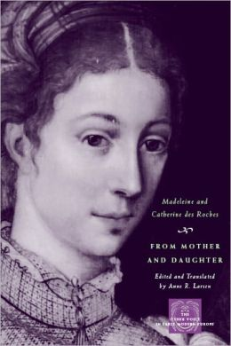
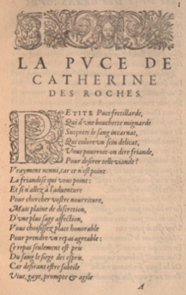
I. Wieland geht spazieren
Magdalene des Roches
(1520-1580)
Catherine des Roches
(1547-1580)
„daß die ganze gelehrte Gesellschaft, die bey diesem kleinen Zufall zugegen war, an dem Scherz Antheil nahm; und daß ein kleines Bändchen von Griechischen, Lateinischen, Spanischen, Italiänischen und Französischen Werken daraus entstand, welche sämtlich den beneidenswürdigen Floh zum Gegenstand hatten“
„Die Gedichte dieser Damen sind vielleicht in Absicht des Feuers und der Stärke des Ausdrucks unter denen von Louise Labé; hingegen nähern sie sich in der Klarheit und Reinigkeit der Sprache schon um ein merkliches der Epoche, welche Malherbe in der Französischen Poesie gemacht hat.“

Slide 10
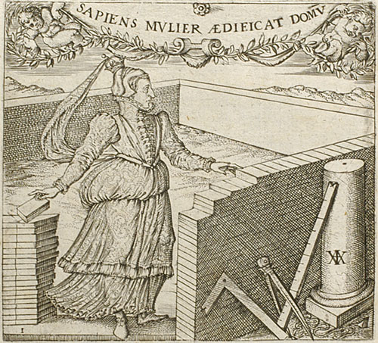
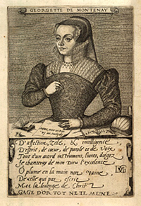
I. Wieland geht spazieren
Georgette de Montenay
(1540-1581)
Emblemes ou devises chrestiennes
(1567-1571)

Slide 11
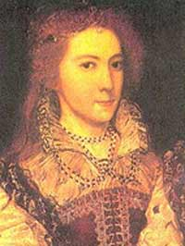
I. Wieland geht spazieren
Anne Mallet de Graville
(1490-1540)
„Man sieht wohl, daß die gute Dame ihre Mahlerkunst weder dem Homer noch dem Virgil abgelernt hat: aber man sieht doch auch was in ihrer Imagination war, was sie machen wollte, und wieviel von all dem, was in ihrer Mahlerey zu viel und zu wenig ist, theils auf Rechnung einer noch sehr rohen Sprache kömmt, theils in dem nicht aufhören wissen liegt, welches allen denen eigen ist, die Talent für eine Kunst haben worinn sie noch nicht vollendet sind.“

Slide 12

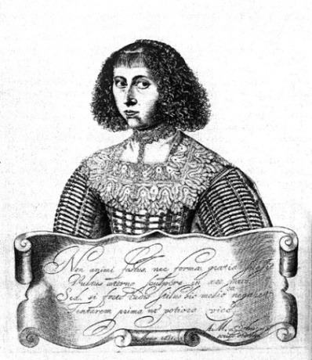
I. Wieland geht spazieren
Anna Maria von Schürmann
(1607-1678)
„Ich erzählte ihnen was von ihren seltnen und frühzeitigen Naturgaben, von ihrem Geschicke für die schönen Künste, und wie sie so schön habe zeichnen und Mignaturmahlen, und aus Papier schneiden, und in Wachs bossiren, und in Kupfer ätzen können; und wie sie Latein, Griechisch, Hebräisch, Syrisch, Chaldäisch, Arabisch und Aethyopisch gelernt …“
„Sondern, weil sie nach dem ganzen Umfang Ihrer Naturgaben, Talente, Kenntnisse, und, was mehr als dies Alles ist, durch die hohe Einfalt, Lauterkeit und Tugend ihrer Seele und den ganzen Gang ihres innerlichen Lebens, würklich eine der vollkom-mensten und ausserordentlichsten Personen war, die ihr Geschlecht in irgend einer Zeit aufzuweisen gehabt hat.“

Slide 13
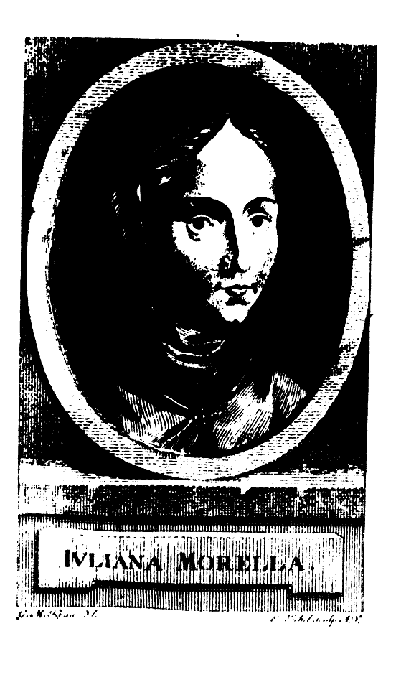
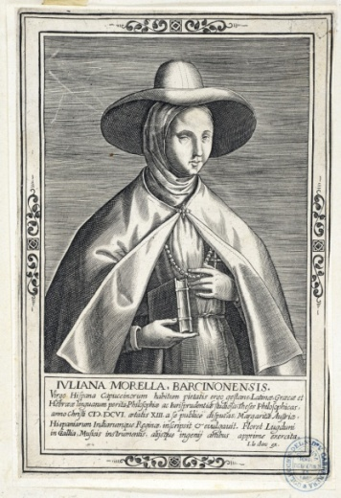
I. Wieland geht spazieren
Juliana Morell
(1594-1653)
„aus der eine wahrhaft Englische Reinheit, Unschuld, Wahrheit, Einfalt, Liebe und Demuth aus allen Zeiten athmet“

Slide 14
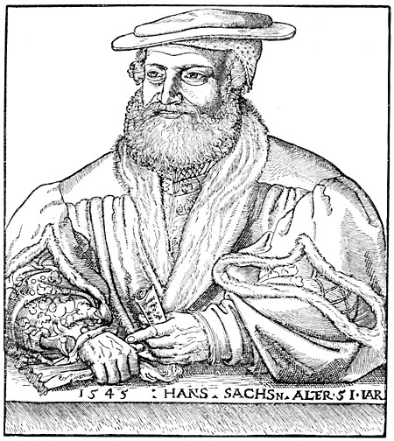
II. Wieland lobt die „Naivität“
Hans Sachs
(1494-1576)
„Seine alte, rohe, aber warme und kräftige Sprache, das Ungefeilte seiner Verse und Reime, seine holzschnittmäßige Dürersche Manier, und was ihm sonst aus seiner Zeit fehlerhaftes anklebte, soll uns nicht länger verhindern, den Geist, das Herz, die in allen seinen Werken leben und weben, zu fühlen, zu erkennen und zu lieben!“

Slide 15
III. Wieland emanzipiert sich
Weibliche Bildung (1786)
„Daß die männliche Hälfte des Menschengeschlechtes sich keines ausschließenden Rechts an die Vortheile, die aus der Cultur der Wissenschaften entspringen, anzumaßen habe; und daß die andere Hälfte, die aus unsern Müttern, Gattinnen, Schwestern und Töchtern besteht, und zu unsrer Erhaltung und Glückseligkeit so unentbehrlich ist als wir zu der ihrigen, ebensowohl gegründete Titel zur Aufklärung, Bildung und Verschönerung ihres Geistes und Herzens mit auf die Welt bringe als wir: eine so stark in die Augen leuchtende Wahrheit kann in unsern Tagen wohl kein Frage mehr seyn“
„Es ist längst aus Beispielen und Thatsachen offenbar, daß sie nicht nur alles, was die scharfsinnigsten Männer in den höhern Wissenschaften erfunden haben, zu verstehen und sich eigen zu machen fähig sind: sondern daß sie in Werken des Geistes, zumal wo es auf Imagination, Zartheit des Gefühls, Schönheit der Gesinnungen und Feinheit des Geschmacks ankommt, Stufen erstiegen haben, die uns kaum erreichbar sind.“

Slide 16

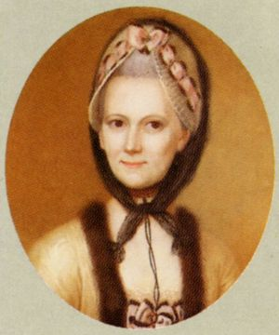
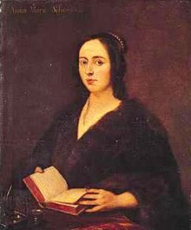

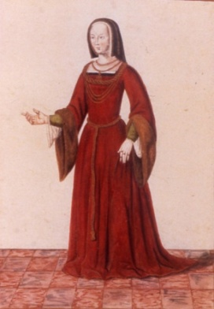
III. Wieland emanzipiert sich
„So würde ich […] den Redaktör, wer er auch wäre, von der Pflicht, die Aufsätze, in der Absicht ihnen einen höhern Grad von Vollkommenheit zu geben, zu verbessern, dispensieren. Mein Rath wäre, ihnen ihre ganze Weiblichkeit, selbst mit ihren Mängeln, kleinen Inkon-sequenzen, Gedankensprüngen, Eigenheiten im Ausdruck ppp zu lassen, und um ja nicht Gefahr zu laufen, ihnen etwas von ihrer Originalität, Genialität, und wenn ich so sagen könnte, Sexualität abzustreifen.“

